Slide 1
OKUL SPORLARI KAFİLELERİNİN İL DIŞINDA YAPILACAK FAALİYETLERE KATILABİLMELERİ İÇİN SEYAHAT YÖNERGESİNE GÖRE HAZIRLAMASI GEREKEN EVRAKLAR USUL VE ESASLAR

Slide 2
GEREKLİ BELGELER EK-1
KAFİLE ONAYI 4 ADET
SEYAHAT TAAHHÜT BELGESİ (….. Adet)
VELİ İZİN BELGESİ (….. Adet)
KURUMA YAZILMASI GEREKEN DİLEKÇE
KİRALIK ARAÇ İLE GİDİLECEKSE KİRALIK ARAÇ EVRAKLARI
ARAÇ KİRALAMA SÖZLEŞMESİ (TAŞIMA SÖZLEŞMESİ)
ARACIN EN FAZLA 10 YAŞINDA OLDUĞUNU GÖSTERİR BELGE (TAŞIT KARTI)
ARAÇ TRAFİK TESCİL BELGESİ FOTOKOPİSİ (RUHSAT)
ŞOFÖR KİMLİĞİ FOTOKOPİSİ
SÜRÜCÜ BELGESİ FOTOKOPİSİ (EHLİYET)
ŞOFÖR MESLEKİ YETERLİLİK BELGESİ FOTOKOPİSİ (SRC1 VEYA SRC2)
KARAYOLLARI YOLCU TAŞIMACILIĞI ZORUNLU KOLTUK FERDİ KAZA SİGORTASI FOTOKOPİSİ
KARAYOLLARI TAŞIMACILIK MALİ SORUMLULUK SİGORTASI FOTOKOPİSİ (ZORUNLU TRAFİK SİGORTASI)
ŞOFÖRÜN ARAÇ YETKİ BELGESİ FOTOKOPİSİ (D2) (TAŞIMA YETKİ BELGESİ)

Slide 3
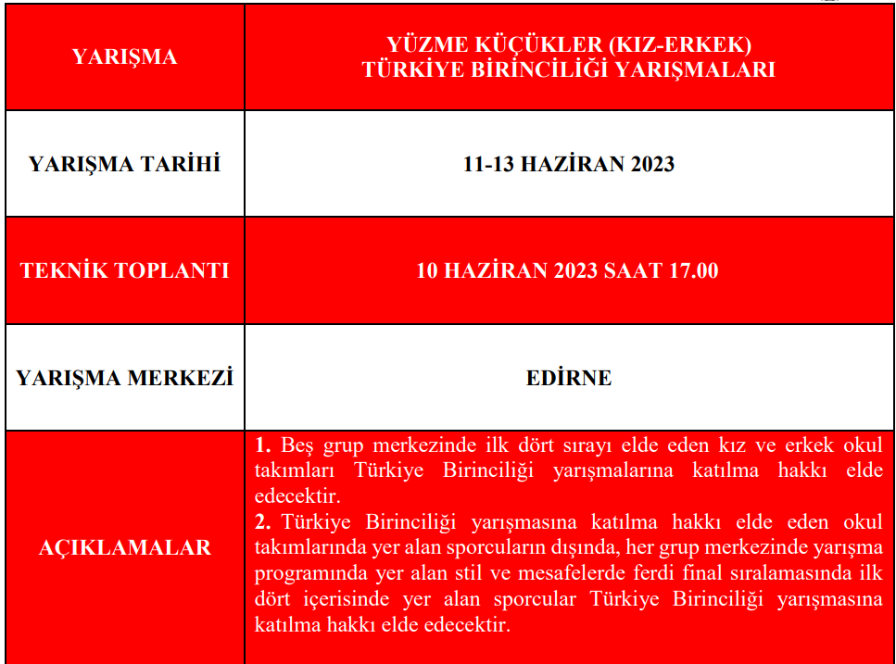
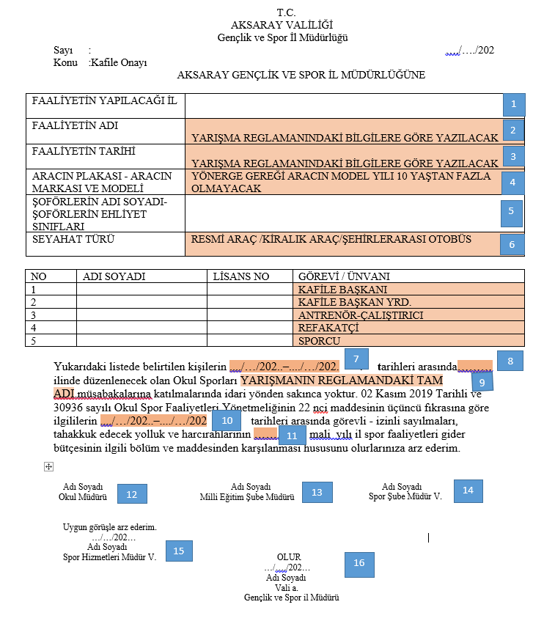
1-) KAFİLE ONAYI (TAKIM)
YARIŞMA REGLAMANI
(OKULSPORTAL SAYFASINDA YARIŞMA TALİMATLARI İÇERİSİNDE)
2
3
10
1
KAFİLE ONAYI 4 ADET HAZIRLANMALI VE 1 TANESİ PARAFLI OLMALIDIR
https://aksaray.gsb.gov.tr ADRESİNDEN KAFİLE FORM ÖRNEĞİNE ULAŞILABİLİR
4 NÜSHA OLACAK ŞEKİLDE 2 NÜSHA GENÇLİK VE SPOR İL MÜDÜRLÜĞÜNDE, 2 NÜSHA DA KAFİLE BAŞKANINA VERİLECEKTİR . BİLGİSAYAR ORTAMINDA DÜZENLENMESİ GEREKMEKTEDİR

Slide 4
1 2 VE 3 NUMARALI KUTUCUĞUN ALANINA SAĞ TARAFTA ÖRNEK OLARAK EKLENEN REGLAMANDA BELİRTİLEN NUMARALARIN ALANLARI GİRİLMELİDİR
4 NUMARALI KUTUCUĞUN ALANINA ARACIN PLAKASI MARKASI MODELİ YAZILACAK VE YÖNERGE GEREĞİ ARAÇ 10 YAŞINDAN FAZLA OLMALIDIR
5 NUMARALI KUTUCUĞUN ALANINA KİRALIK ARAÇLA GİDECEK KAFİLELERİN ARAÇ ŞOFÖRLERİNİN ADI SOYADI VE EHLİYET SINIFI YAZMALIDIR
6 NUMARALI KUTUCUĞUN ALANINA SEYAHAT TÜRÜ YAZILMALIDIR (KİRALIK ARAÇ, RESMİ ARAÇ VEYA ŞEHİRLERARASI OTOBÜS)
7 NUMARALI KUTUCUĞUN ALANINA YARIŞMA REGLAMANINDAKİ FAALİYETİN TARİHİ YAZILMALIDIR
8 NUMARALI KUTUCUĞUN ALANINA YARIŞMA HANGİ İLDE YAPILACAKSA O İL YAZILMALIDIR
9 NUMARALI KUTUCUĞUN ALANINA YARIŞMA REGLAMANINDAKİ FAALİYETİN ADI YAZILMALIDIR
10 NUMARALI KUTUCUĞUN ALANINA İLLERİN KM UZAKLIĞINA VE İLLERE ULAŞIM SÜRESİNE GÖRE REGLAMANDAKİ TEKNİK TOPLANTI TARİHİ GÖZ ÖNÜNDE BULUNDURULARAK YAPILMALIDIR
11 NUMARALI KUTUCUĞUN ALANINA İÇERİSİNDE BULUNDUĞUMUZ YIL YAZILMALIDIR
12 NUMARALI KUTUCUĞUN ALANINA YARIŞMAYA GİDECEK OKULUN MÜDÜRÜNÜN ADI SOYADI VE İMZASI OLMALIDIR
13 NUMARALI KUTUCUĞUN ALANINA İL MİLLİ EĞİTİM ŞUBE MÜDÜRÜNÜN ADI SOYADI VE İMZASI OLMALIDIR
14 NUMARALI KUTUCUĞUN ALANINA SPOR ŞUBE MÜDÜR VEKİLİNİN ADI SOYADI YAZILMALIDIR
15 NUMARALI KUTUCUĞUN ALANINA SPOR HİZMETLERİ MÜDÜR VEKİLİNİN ADI SOYADI YAZILMALIDIR
16 NUMARALI KUTUCUĞUN ALANINA GENÇLİK SPOR İL MÜDÜRÜNÜN ADI SOYADI YAZILMALIDIR

Slide 5
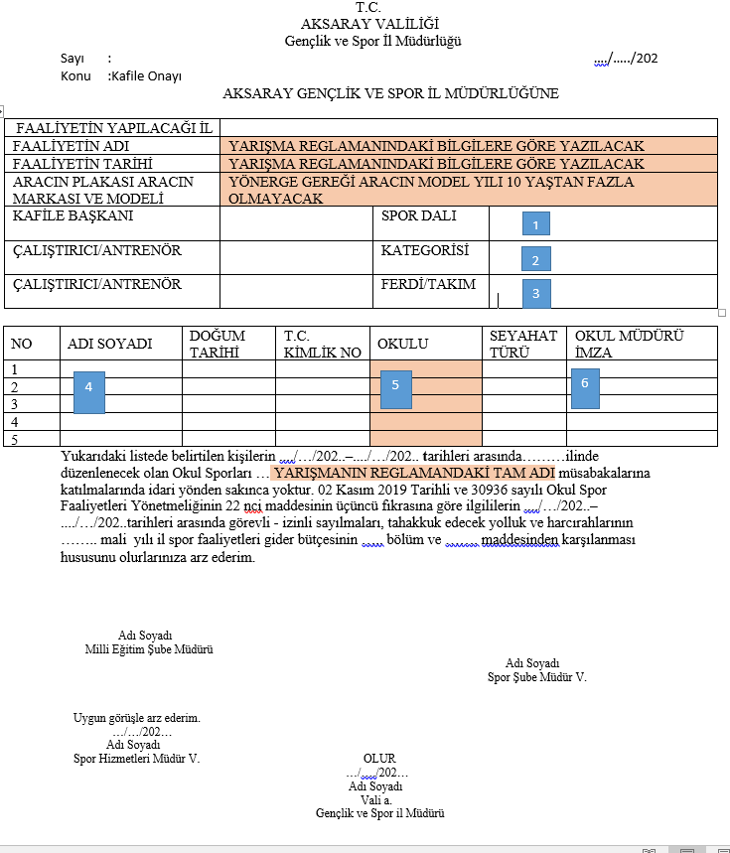
KAFİLE ONAYI (FERDİ)
1 NUMARALI KUTUCUĞA MÜSABAKA BRANŞI YAZILMALIDIR
2 NUMARALI KUTUCUĞA KATEGORİSİ YAZILMALIDIR (GENÇ,YILDIZ VEYA MİNİK GİBİ )
3 NUMARALI KUTUCUĞA FERDİ YAZILMALIDIR
4 NUMARALI KUTUCUĞA OKUL MÜDÜRLERİNİN ADI SOYADI YAZILMALIDIR
5 NUMARALI KUTUCUĞA OKULLARIN ADI YAZILMALIDIR
6 NUMARALI KUTUCUĞA OKUL MÜDÜRLERİNİN İMZASI OLMALIDIR

Slide 6
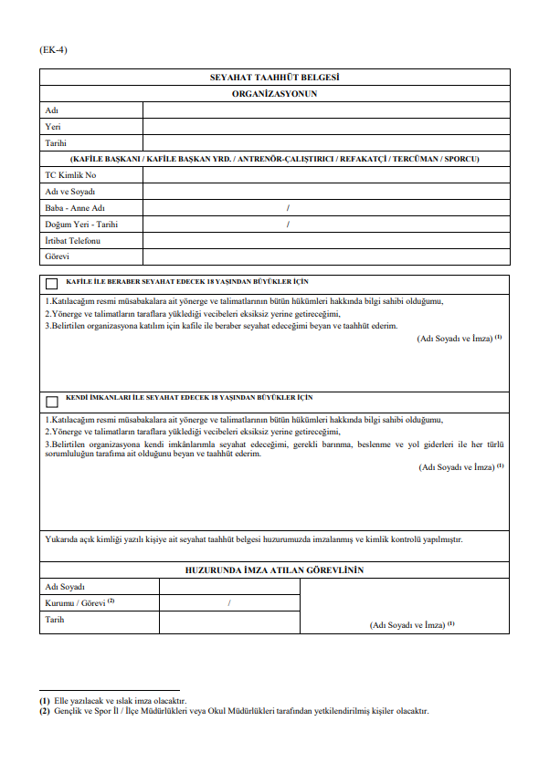
2-) SEYAHAT TAAHHÜT BELGESİ
https://aksaray.gsb.gov.tr ADRESİNDEN FORM ÖRNEĞİNE ULAŞILABİLİR
EVRAK MAVİ RENKLİ DOLMA KALEMLE ELLE DOLDURULMALIDIR.
18 YAŞINDAN BÜYÜKLER DOLDURACAKTIR.
BELGENİN AŞAĞISINDAKİ HUZURUNDA İMZA ATILAN GÖREVLİNİN İSMİ VE İMZASININ MUTLAKA DOLDURULMALIDIR.
KENDİ İMKANI İLE SEYAHAT EDECEKLER SEYAHAT TAAHHÜT BELGESİNDEKİ İKİNCİ KUTUCUĞU İŞARETLEYİP ADI SOYADI VE İMZA KISMINI DOLDURMASI GEREKMEKTEDİR

Slide 7
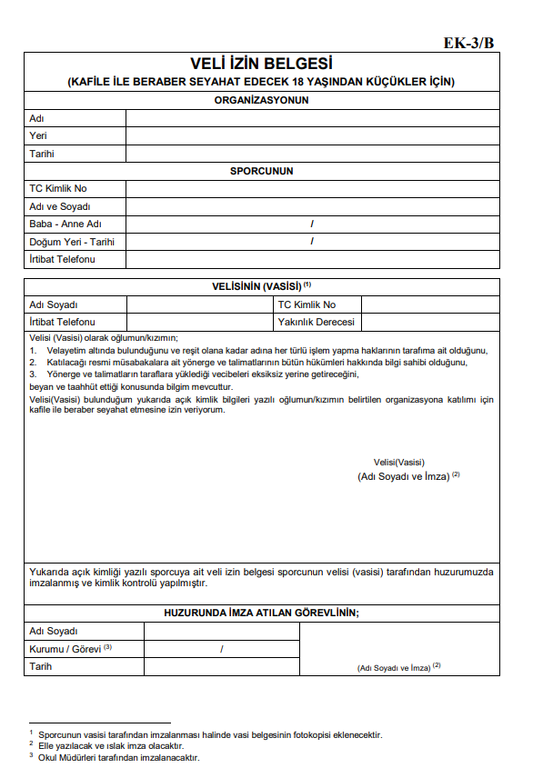
3-) VELİ İZİN BELGESİ
https://aksaray.gsb.gov.tr ADRESİNDEN FORM ÖRNEĞİNE ULAŞILABİLİR
EVRAK MAVİ RENKLİ DOLMA KALEMLE ELLE DOLDURULMALIDIR
18 YAŞINDAN KÜÇÜKLER DOLDURACAKTIR
VELAYET ALTINDA OLAN SPORCULARIN VELAYETİ KİMDEYSE İMZAYI VASİSİ ATACAK VE VELAYETİN KİMDE OLDUĞUNU GÖSTERİR BELGE EKLENMELİDİR
BELGENİN AŞAĞISINDAKİ HUZURUNDA İMZA ATILAN KISIM OKUL MÜDÜRLERİ TARAFINDAN İMZALANACAK VE MÜHÜRLENMELİDİR

Slide 8
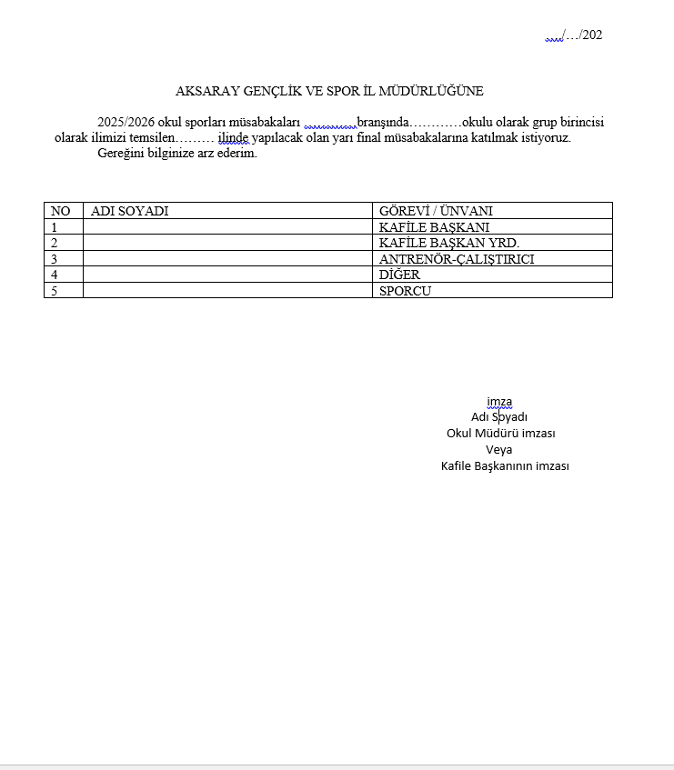
4-) KURUMA YAZILMASI GEREKEN DİLEKÇE

Slide 9
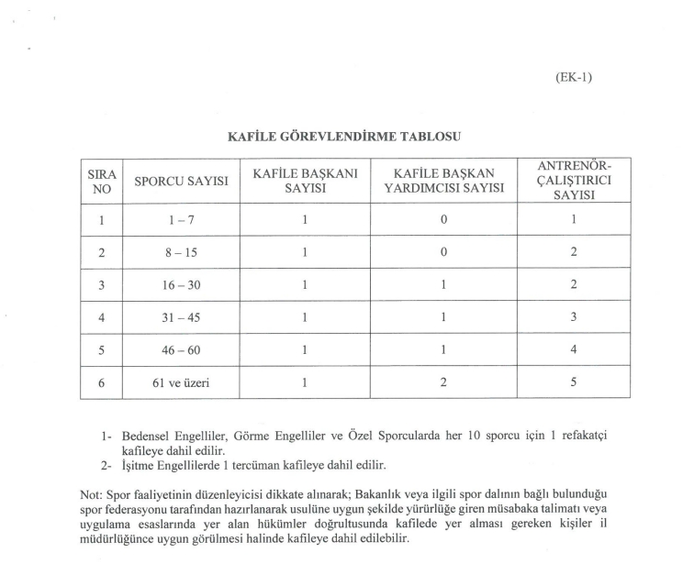
5-) KAFİLE GÖREVLENDİRME TABLOSU
SOL KISIMDA YER ALAN GENÇLİK VE SPOR BAKANLIĞININ SEYAHAT YÖNERGESİNİN (EK-1) KAFİLE GÖREVLENDİRME TABLOSUNA GÖRE; KAFİLE BAŞKANI, KAFİLE BAŞKAN YARDIMCISI, ANTRENÖR, ÇALIŞTIRICI SAYILARI SPORCU SAYISINA GÖRE DEĞİŞMEKTEDİR. YANDAKİ TABLODAN SPORCU SAYISI VE TÜRÜNE GÖRE GÖREVLİLERİ BELİRLEYEBİLİRSİNİZ.

Slide 10
KİRALAMA YOLU İLE YAPILACAK SEYAHATLER İÇİN GEREKLİ GELGELER
ARAÇ KİRALAMA SÖZLEŞMESİ (TAŞIMA SÖZLEŞMESİ)
ARACIN EN FAZLA 10 YAŞINDA OLDUĞUNU GÖSTERİR BELGE (TAŞIT KARTI)
ARAÇ TRAFİK TESCİL BELGESİ FOTOKOPİSİ (RUHSAT)
ŞOFÖR KİMLİĞİ FOTOKOPİSİ
SÜRÜCÜ BELGESİ FOTOKOPİSİ (EHLİYET)
ŞOFÖR MESLEKİ YETERLİLİK BELGESİ FOTOKOPİSİ (SRC1 VEYA SRC2)
KARAYOLLARI YOLCU TAŞIMACILIĞI ZORUNLU KOLTUK FERDİ KAZA SİGORTASI FOTOKOPİSİ
KARAYOLLARI TAŞIMACILIK MALİ SORUMLULUK SİGORTASI FOTOKOPİSİ (ZORUNLU TRAFİK SİGORTASI)
ŞOFÖRÜN ARAÇ YETKİ BELGESİ FOTOKOPİSİ (D2) (TAŞIMA YETKİ BELGESİ)

Slide 11
NOT:
Taşıma sözleşmesi firma tarafından kaşelenip onaylanacaktır.
Araçlar şehirlerarası yolcu taşımacılığı yapan otobüsler kadar donanımlı ve bakımlı olmalıdır.
Zorunlu Mali Sorumluluk Sigortası: (Trafik Sigortası):Araç sigortası
Karayolu Taşımacılık Mali Sorumluluk Sigortası: Yolcuların mal kayıplarını teminat altına alır.
Karayolları Yolcu Taşımacılığı Zorunlu Koltuk Ferdi Kaza Sigortası: Yolcuların can kayıplarını, ilk yardım ve hastane masraflarını teminat altına alır.
SRC Belgesine sahip olanların ayriyeten psikoteknik raporu almasına gerek yoktur.
SRC1: Uluslararası yolcu taşımacılığı SRC2: Yurtiçi yolcu taşımacılığı
D2: Otobüsle tarifesiz sadece yurt içinde şehirlerarası mekik sefer yapacaklara verilen araç yetki belgesidir.

